Slide 1
La Pediatria del siglo 21
INDICADORES EN SALUD
¿PARA QUE NOS SIRVEN?

Slide 2
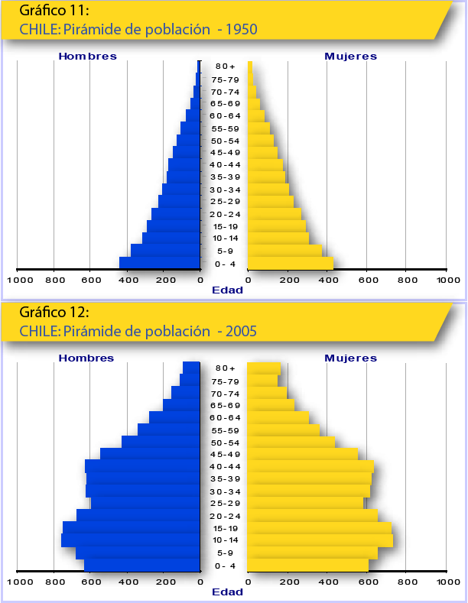
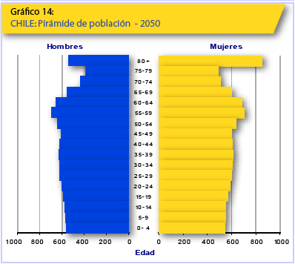
Cambios en el perfil demográfico Chile
2018: 18 millones
Fecundidad: 1,8 hijos/mujer
Esperanza vida al nacer: 79 años (81-75)
Natalidad: 15 por mil habitantes.
Mortalidad Infantil: 7,4 por mil NV

Slide 3
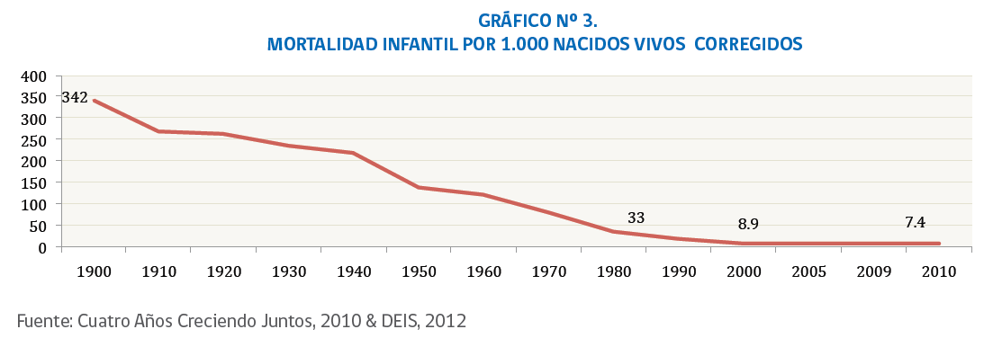
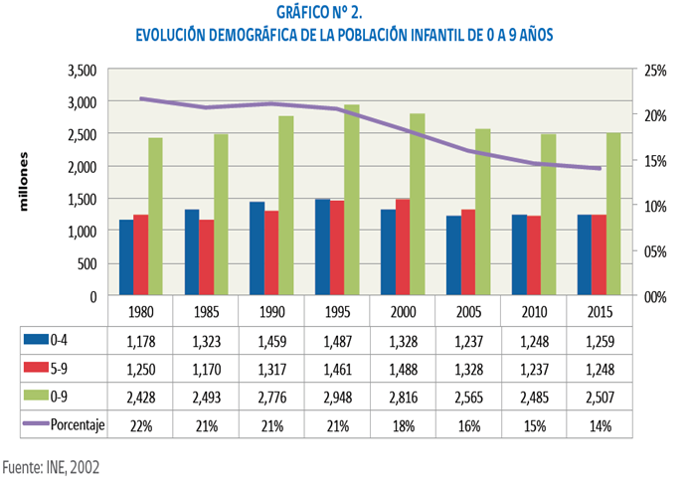

Progreso Sanitario
MORTALIDAD MATERNA,
CHILE, 1960 - 2002.
35
30
25
20
Tasa por 10.000 nacidos vivos
15
10
5
0
1960
1965
1970
1975
1980
1985
1990
1995
2000
A ñ o
Fuente: Ministerio de Salud
Mayor informacion en CASEN 2006 www.mideplan.cl y ENCAVI u OSD 2006 www. minsal.cl
Notes:
Estos gráficos ilustran sólo algunos logros sanitarios y sociales: el descenso en mortalidad infantil, la alta y sostendia cobertura de programas de vacunación, la reducción de pobreza y extrema pobreza en niños y el incremento en el porcentaje de aguas servidas tratadas.

Slide 4
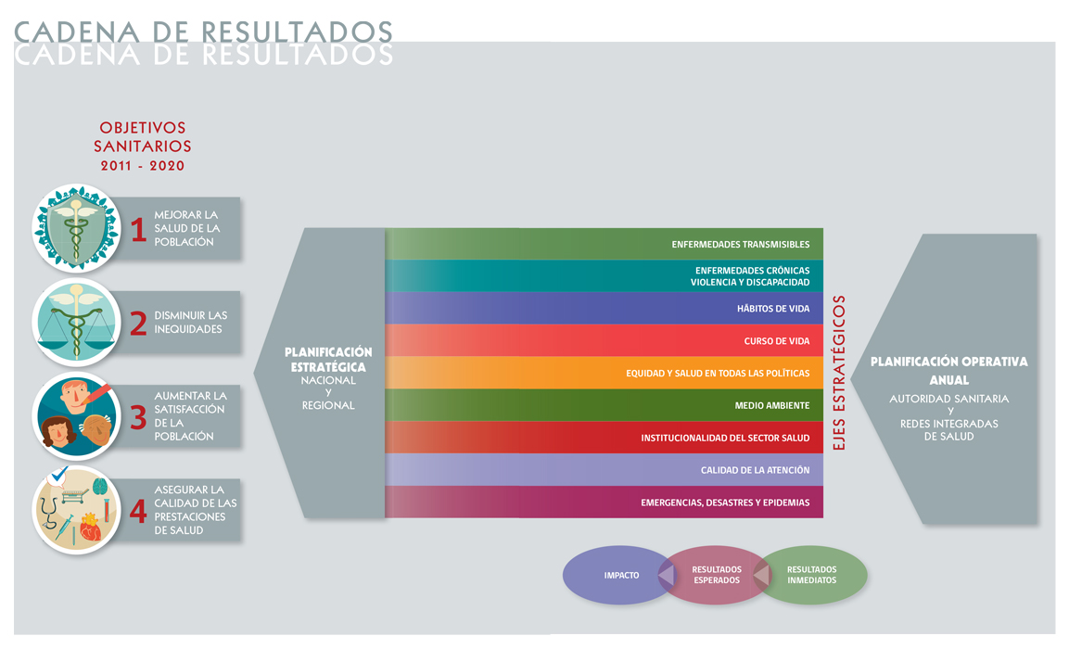
Objetivos sanitarios 2011-2020

Slide 5
LA VISIÓN DE LA POLÍTICA NACIONAL A FAVOR DE LA INFANCIA Y LA ADOLESCENCIA
Lo que queremos para los niños, niñas y adolescentes en el Chile del 2020:
Queridos, valorados, apreciados y respetados.
Saludables.
Viviendo en familia
Con educación de calidad que genere igualdad de oportunidades.
En ciudades y localidades a escala humana
Con acceso a la cultura, el deporte y vida al aire libre.
Con condiciones de habitabilidad favorables a su bienestar.
En un medio ambiente que respete y reconozca diferencias.
Derechos fundamentales garantizados
Personas con derechos y responsabilidades
Sujetos plenos de derechos
Integración Social
Con posibilidades de desarrollo integral
Protagonistas de su propio proceso de desarrollo

Slide 6
PERFIL EPIDEMIOLÓGICO

Slide 7




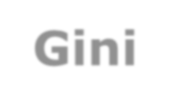

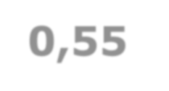



2. CHILE: Coeficiente Gini 0,55
Este índice de equidad
mide los términos de distribución global y
permite conocer las diferencias entre los mas pobres y los más
ricos. Indica
que
Chile
es
uno
de
los
países
con
mayor
inequidad.
Alemania
0,283
China
0,47
Brasil
0,579
Japón
0,249
E.E.U.U
0,445
Chile
0,55
Dinamarca
0,247
Rusia
0,39
México
0,546
Italia
0,36
Argentina
0,542
Francia
0,327
Namibia
(mayor inequity)
0,707
España
0,327
Fuente: Informe Desarrollo Humano PNUD 2009

Slide 8
Derechos del Niño y la Niña
a la igualdad
Al amor y a la comprensión por parte de los padre y la sociedad
A recibir educación, jugar y gozar
En ser los primeros en recibir ayuda
A una vivienda , buena alimentación y atención médica
A cuidados y atención especial si están incapacitados
A ser protegidos y a ser criados en la paz
A crecer y desarrollarse físicamente y espiritualmente
A un nombre y una nacionalidad

Slide 9
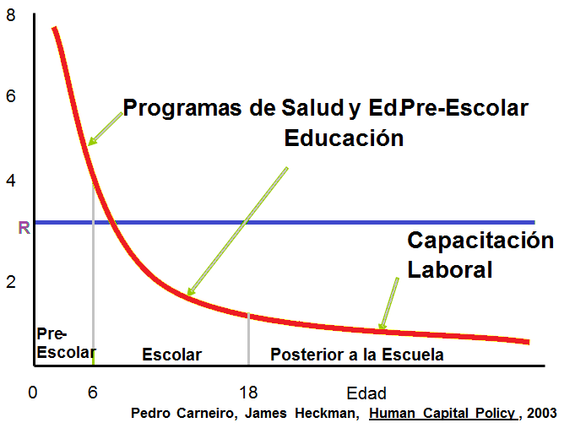
Una Inversión en Capital Humano
No sólo implica una inversión , sino que los resultados de las intervenciones son mayores y mejores

Slide 10
Periodos Críticos del Desarrollo Temprano
Periodo crítico
Periodo crítico se debilita
Visión binocular
Sistema Auditivo Central
Control Emocional
Hábitos de respuesta
Habilidades sociales
Lenguaje
Capacidad Cognitiva
Símbolos
Cantidades relativas
0
1
2
3
4
5
6
7
años

Slide 11

Modelo de Salud, con enfoque de salud y comunitario
Estado y políticas públicas
Comunidad
Familia
Los procesos de salud y enfermedad se ven afectados por los contextos sociales de un niño o una niña

Slide 12
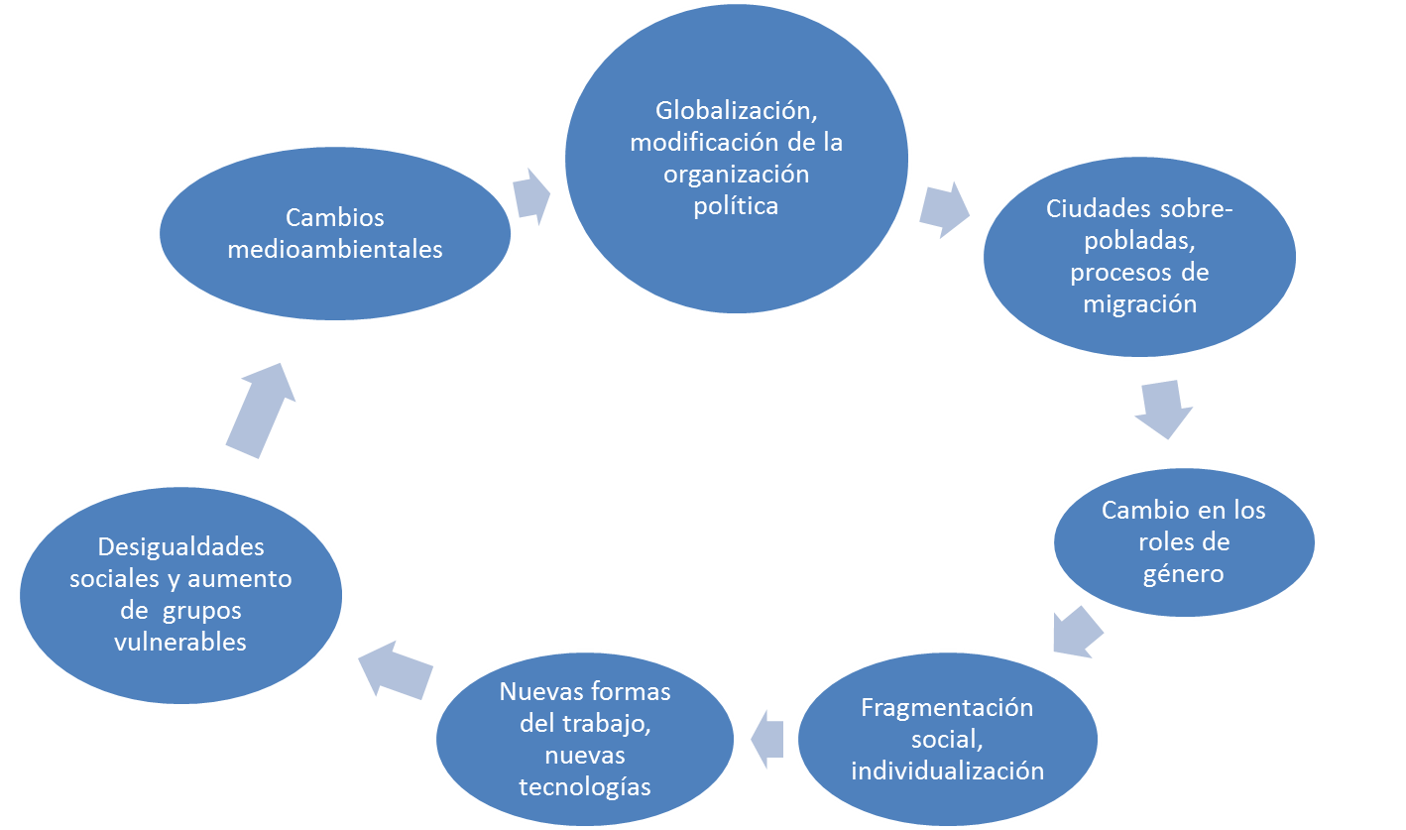
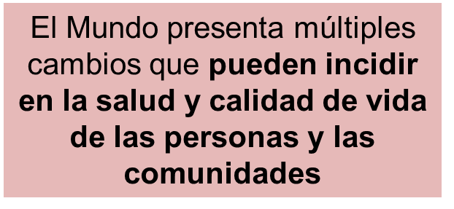

Slide 13
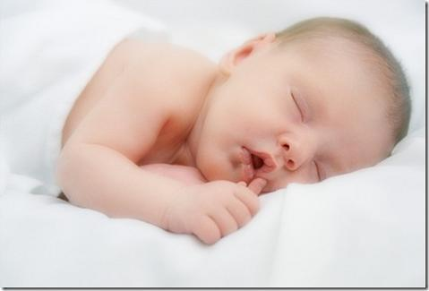
Nacimientos en Chile Hoy
64% hijos/as de madres < de 30 años
250 mil nacimientos anuales, 99,7% institucionales
16,1% hijos/as de madres adolescentes
67,3% hijos/as de madre soltera
27% de las madres tienen 13 años y más de estudios
80% hijos/as de madres con 10 o más años de estudio
74,7% son primer o segundo hijo
37,9% de las madres tienen actividad laboral
Fuente: INE-MINSAL

Slide 14
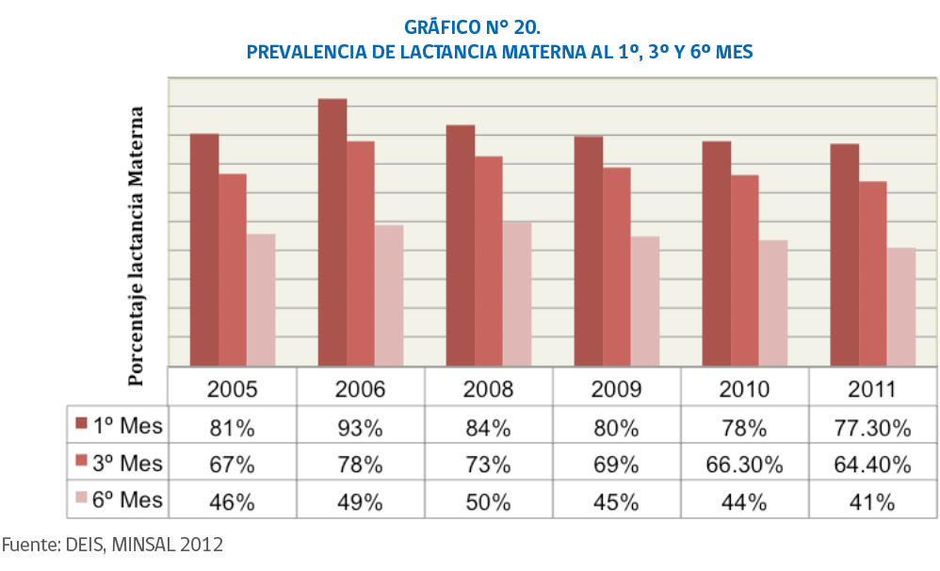
En que estamos:

Slide 15
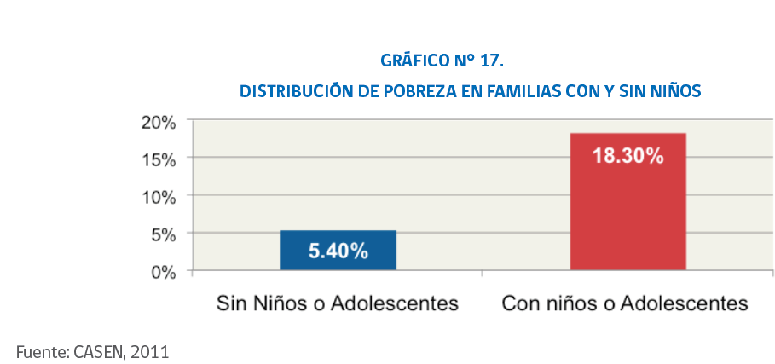
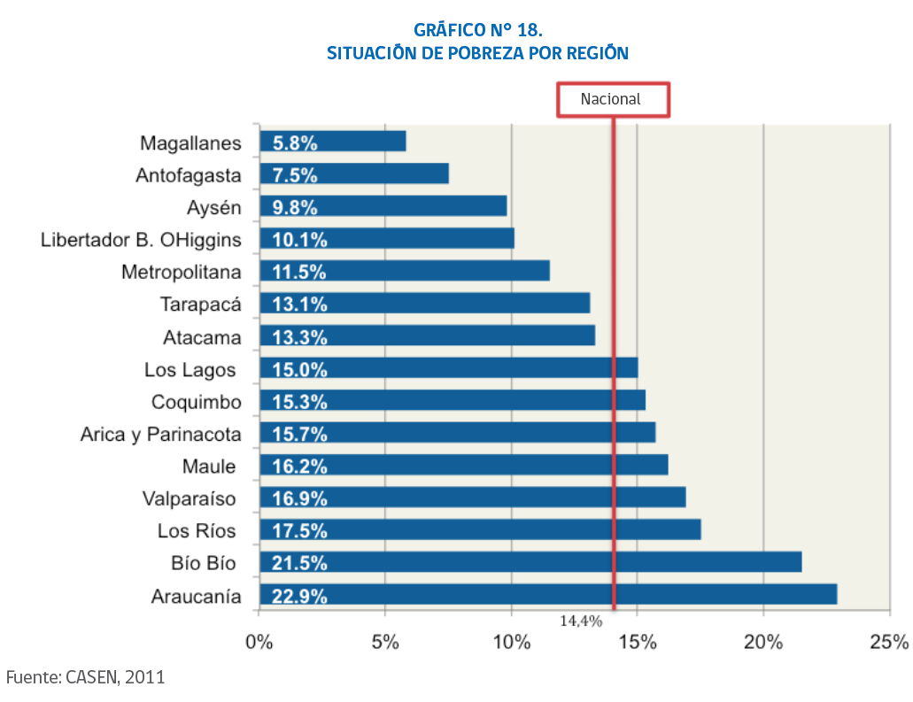
En que estamos:

Slide 16
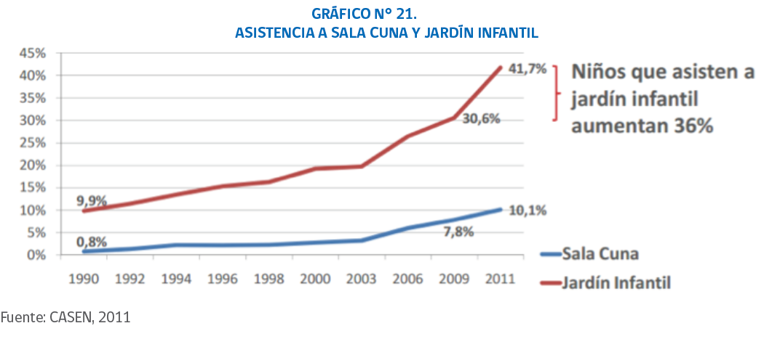
En Que Estamos

Slide 17
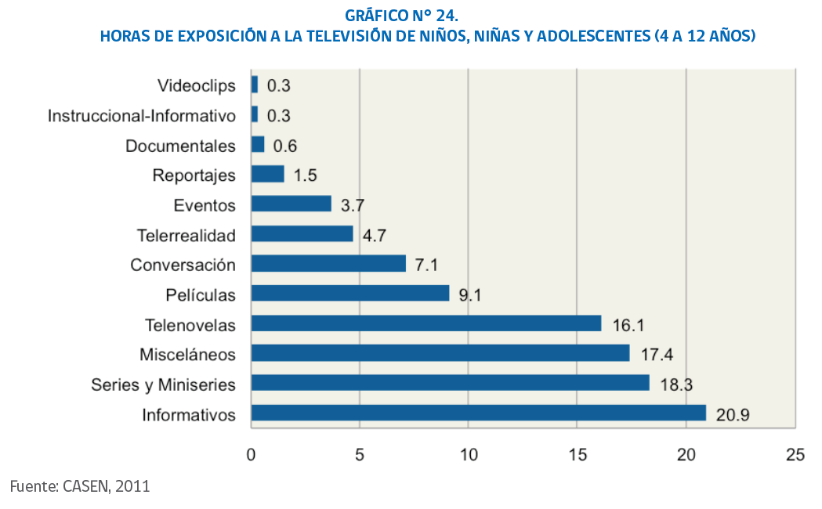
¡Nuestra Realidad!!

Slide 18
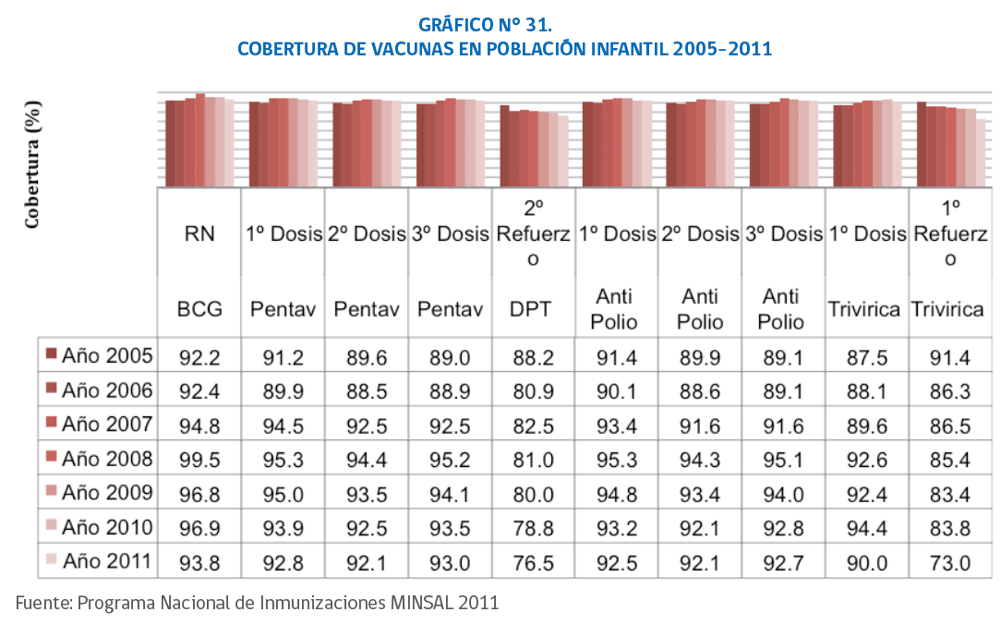
En Que Estamos

Slide 19
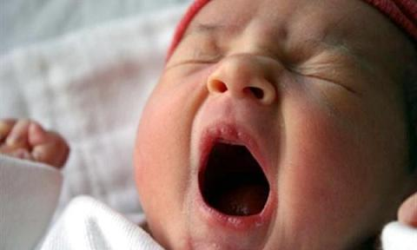
DE QUÉ SE ENFERMAN Y DE QUÉ SE MUEREN LOS NIÑOS EN CHILE

Slide 21
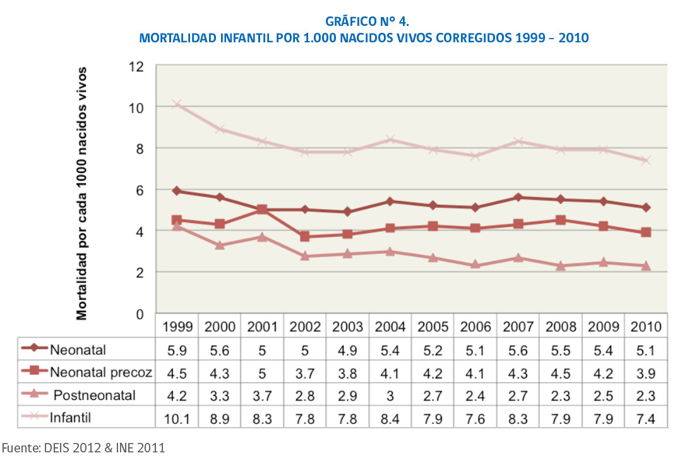
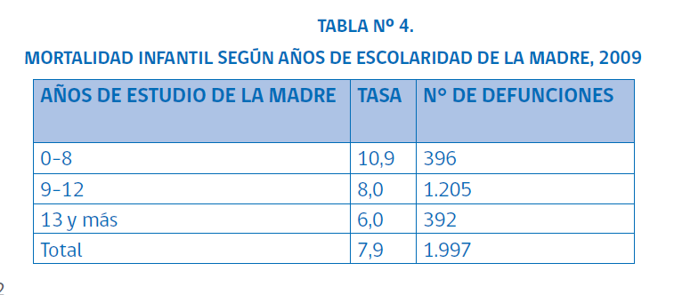
DE QUÉ SE ENFERMAN Y DE QUÉ SE MUEREN

Slide 22
“Tenemos que hacer visibles las diferencias”

Slide 23
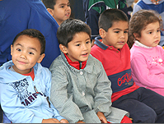
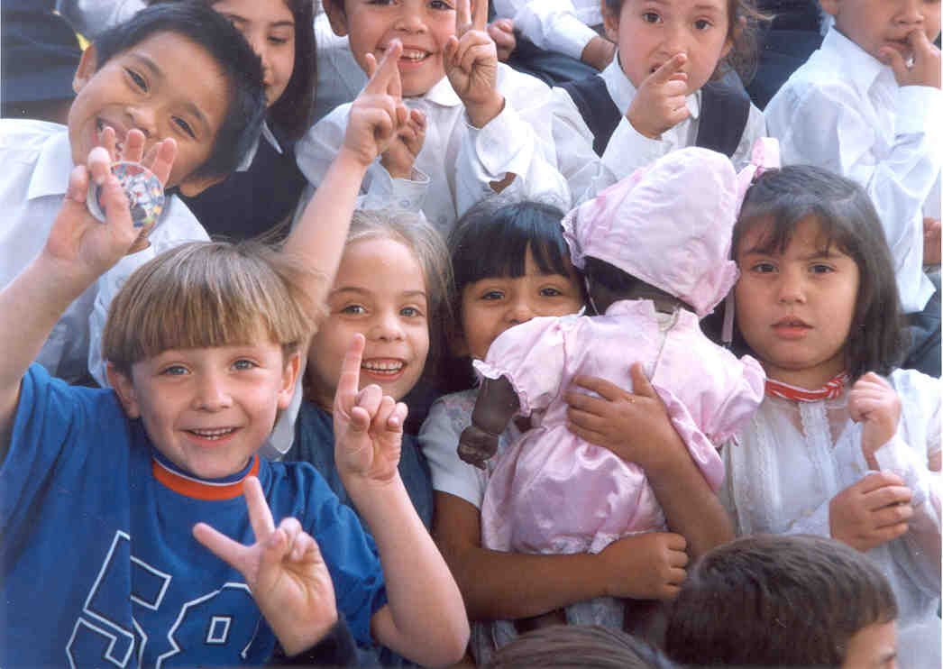

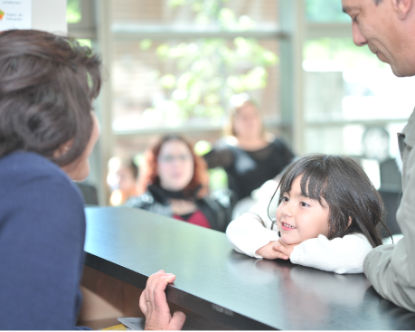
PRINCIPALES PROBLEMAS DE SALUD EN INFANCIA
EC más frecuentes, en menores de 15 años (prevalencia declarada)
Enfermedad respiratoria crónica
Vicios de refracción
Problemas de piel por más de seis meses
Malformaciones congénitas
Epilepsia
Depresión
Encuesta de Calidad de Vida y Salud MINSAL-INE 2006

Slide 24
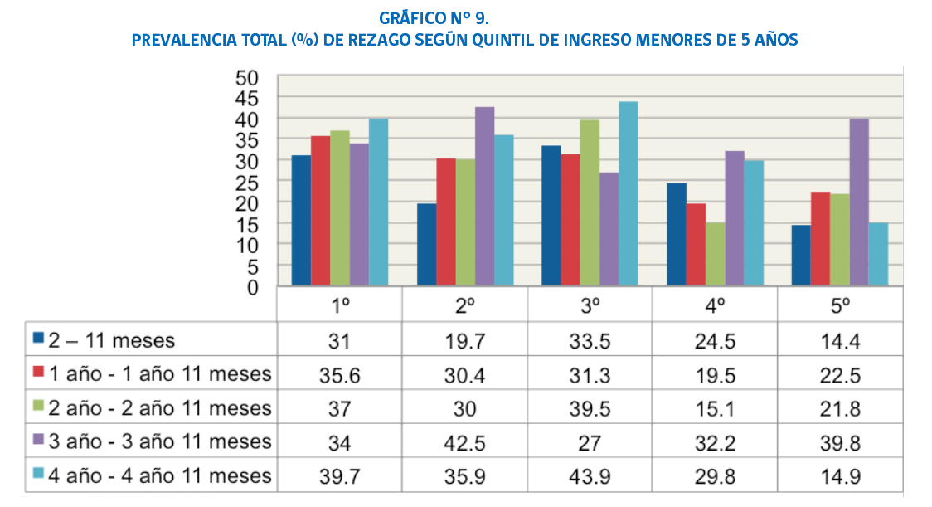
Desarrollo Infantil:
Prevalencia de Rezago en población menor de 5 años.
porcentaje
Fuente: ENCAVI 2006

Slide 25
Estado nutricional de la población menor de 6 años de edad bajo control, Chile 2010
Fuente: DEIS-MINSAL

Slide 26
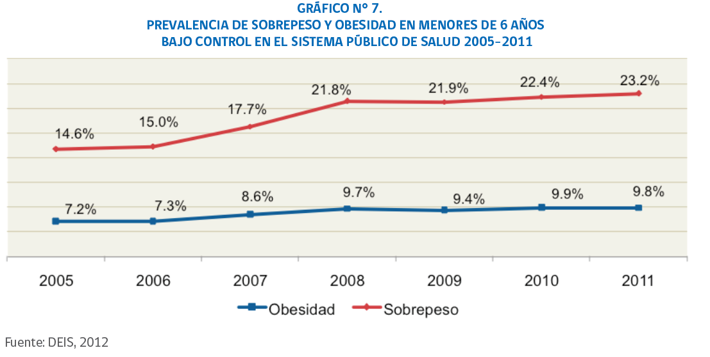
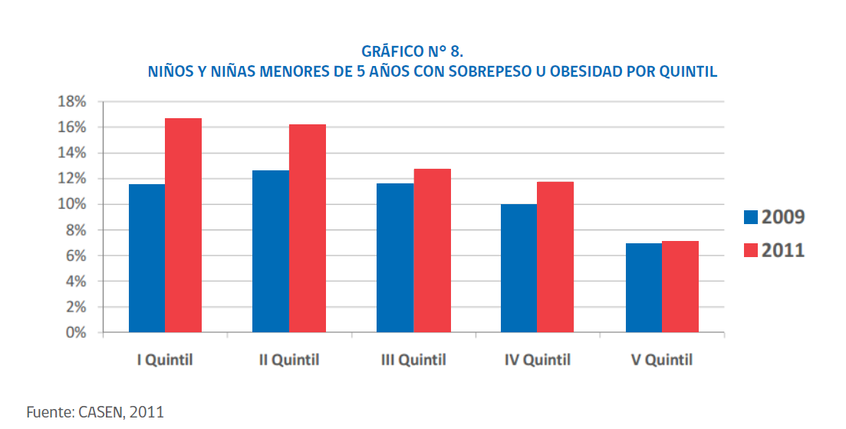

Slide 27
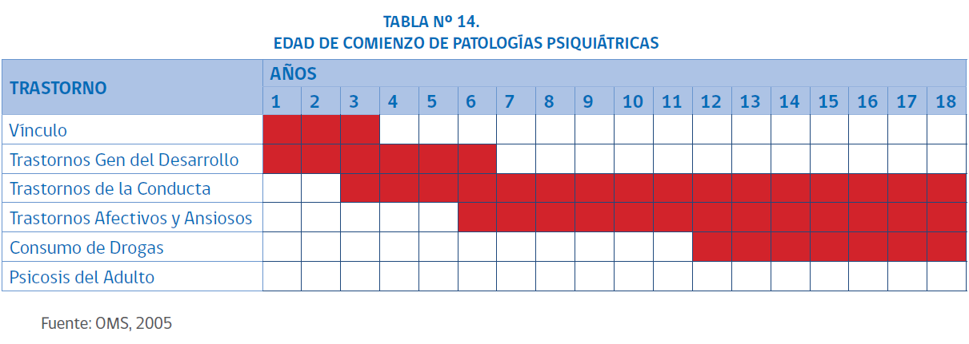
Salud Mental Infantil
Trastornos de hiperactividad y de la atención
Maltrato y abuso sexual
Trastornos del desarrollo

Slide 28
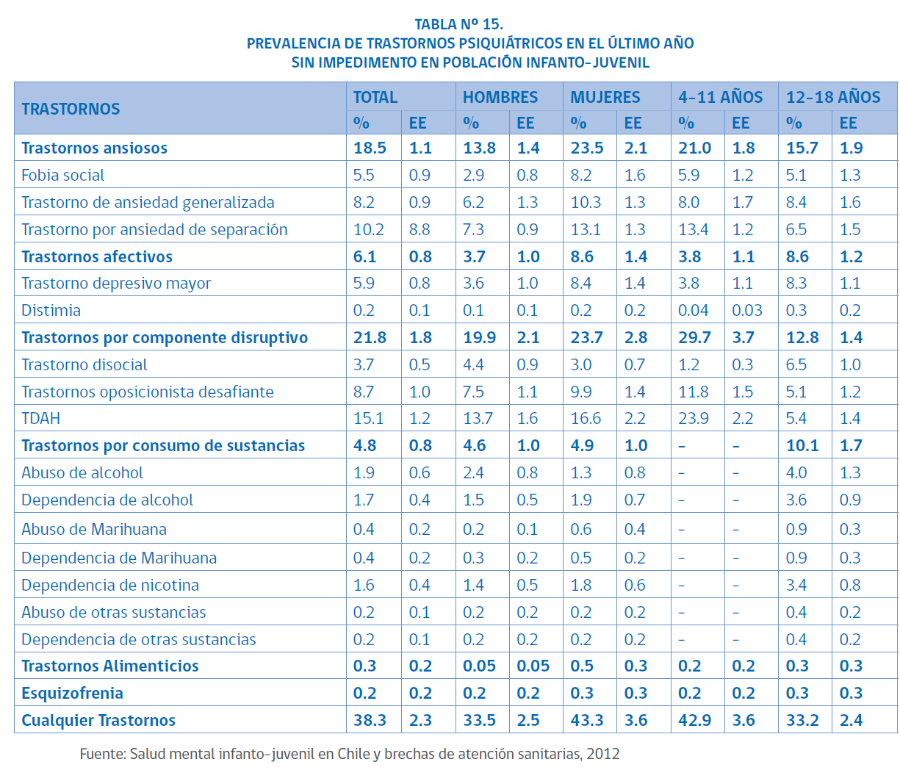

Slide 29
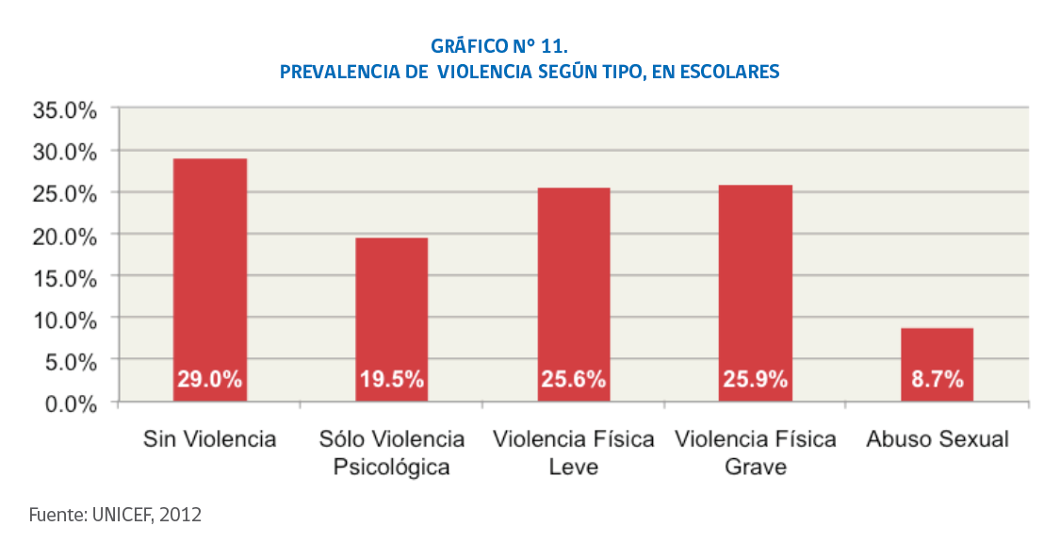
Repercusiones de accidentes y violencia sufridos por nuestros niños y niñas
Alto costo asistencial y carga de enfermedad
Primera causa de muerte entre 1 y 9 años
Tercera causa egresos hospitalarios en menores de 9 años

Slide 30
Salud Bucal a lo largo de la vida
12 AÑOS
4 AÑOS
PREVALENCIA DE ADOLESCENTES LIBRES DE CARIES
37.5 %
ÍNDICE COP-D
1.9
PREVALENCIA DE NIÑOS LIBRES DE CARIES 51.98 %
ÍNDICE ceo-d 2.32
35-44 Y 65-74 AÑOS
2 AÑOS
PREVALENCIA DE ADULTOS LIBRES DE CARIES
Aprox. 0-2%
ÍNDICE COP-D
20,86 en 65-74 años
PREVALENCIA DE DESDENTADOS PARCIALES
79.7% en 35-44 años
69.8% en 65-74 años
PREVALENCIA DE DESDENTADOS TOTALES
5.5% en 35-44 años
13.25% en 65-74 años (1996).
PREVALENCIA DE NIÑOS LIBRES DE CARIES 83 %
ÍNDICE ceo-d 0.54
6 AÑOS
PREVALENCIA DE NIÑOS LIBRES DE CARIES 29.64%
ÍNDICE ceo-d 3.71
INDICE COP-D 0.15

Slide 31
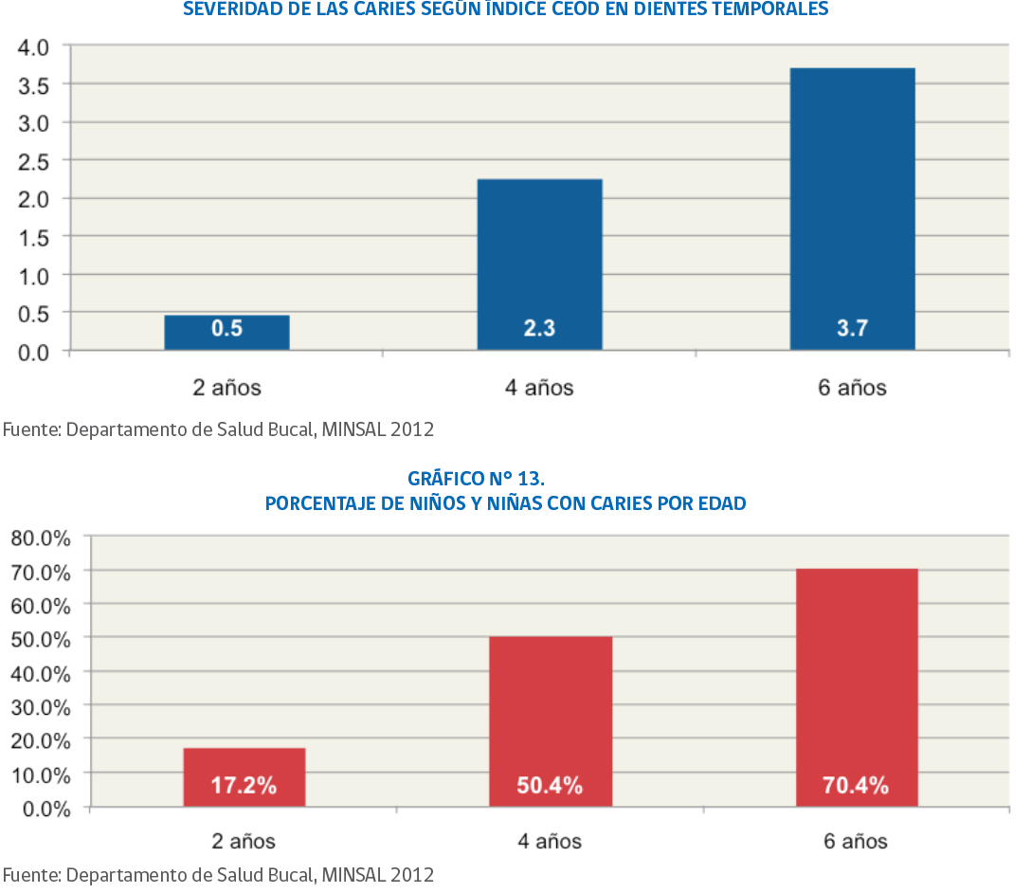
Salud Bucal a lo largo de la vida

Slide 32
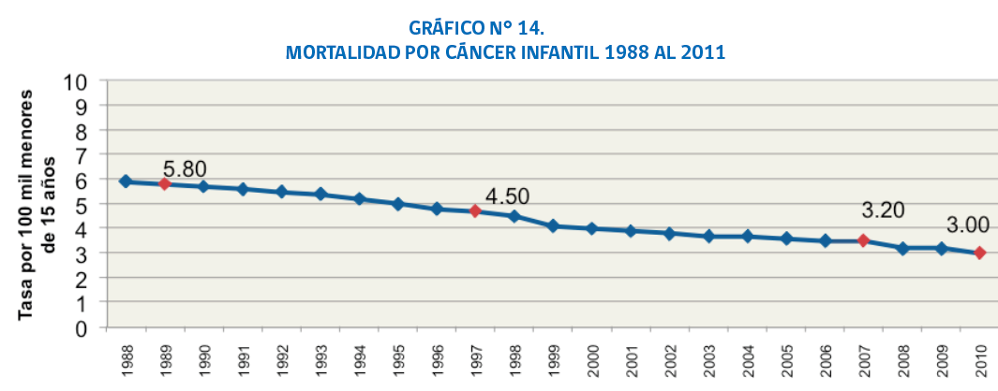
Cánceres infantiles
Segunda causa de muerte en niños y adolescentes entre 5 y 19 años
Leucemias agudas,linfomas y Tu SNC representan aprox.65% de todos los cánceres infantiles
Tratamientos disponibles permiten un alto margen de curación

Slide 33
METAS Y DESAFÍOS EN INFANCIA
Disminuir la mortalidad perinatal.
Disminuir prevalencia de rezago en niños < de 5 años.
Aumentar porcentaje de niños de 6 años sin historia de caries.
Disminuir prevalencia de obesidad en población bajo control menor de seis años

Slide 34
Estrategias de Promoción del Desarrollo Infantil
Ambiente psicológico Y físico favorable al desarrollo de niñas y niños
Promoción de variables protectoras: asertividad, autoestima, manejo de hostilidad, habilidades de crianza y percepción de autoeficacia de los padres
Promoción de redes de apoyo social, fortalecimiento de la familia, participación social
Generación de políticas públicas pro desarrollo de la infancia
Estructuras comunitarias que faciliten el trabajo intersectorial

Slide 35
Prevención en población vulnerable / en riesgo
Identificación y acción sobre grupos con alto riesgo psicosocial y biológico:
Hijos de madres adolescentes
Hijos de madres con bajo nivel de escolaridad
Hijos de madres que sufren violencia de género
Hijos de madres en aislamiento social
Hijos de madres con problemas o trastornos mentales y adicciones
Prematuros
Con discapacidades

Slide 36

Desafíos
Mejorar y mantener los logros alcanzados
Avanzar hacia la equidad
Prioridades: LM; DIT; Nutrición; Salud Bucal; Salud Mental; Salud Ambiental; NINEAS
Buenas Prácticas
Calidad
Trabajo en equipo e integración efectiva con otros sectores
Valorización Social de la Primera Infancia

Slide 37
Desafíos y tareas pendientes
Trabajo Infantil
  La reducción y eliminación del trabajo infantil sigue siendo una gran tarea pendiente.
  En Chile cerca de 196.000 niños, niñas y adolescentes trabajan para el mercado por más de una hora a la semana y 42.000 realizan trabajo doméstico por más de media jornada. Más del 50% de quienes trabajan para el mercado, lo hacían en condiciones inaceptables: en la calle, en jornadas extensas o no asistiendo a la escuela.
  [1] “Trabajo Infantil y adolescente: Diagnóstico Nacional”. 2006.

Slide 38
Desafíos y tareas pendientes
Maltrato
  Las últimas cifras de maltrato infantil indican que cerca del 75% de los niños, niñas y adolescentes, sufren situaciones de violencia, ya sea física o psicológica.
  Abordar de manera integral la protección de los derechos de los niños, niñas y adolescentes se mantiene como un gran desafío de las políticas públicas, la cual abarca desde los planos de la salud, la educación y la justicia, entre otros.
UNICEF, 2006.

Slide 39




Aún
tenemos
mucho
pendiente…..
Grandes Disparidades
• Infancia es el grupo más pobre
• Acceso inequitativo a educación inicial
• Desarrollo infantil marcado por nivel de ingreso familiar
• Sistema escolar segmentado y con resultados marcados por NSE
Vulneración de Derechos
• Más de 9.000 NNA viven en residencias por medidas de protección.
• 71% de NNA dicen haber sufrido algún tipo de maltrato
• 17.000 causas ingresadas por abuso sexual al año
• Aumento del bullying escolar
• Altas tasas de suicidio adolescente
• Discriminación adolescentes LGTB
• Trabajo infantil

Slide 40
Nosotros somos culpables de muchos errores y muchas faltas, pero nuestro peor crimen es el abandono de los niños, negándoles la fuente de la vida.
Muchas de las cosas que nosotros necesitamos pueden esperar, los niños no pueden.
Ahora es el momento, sus huesos están en formación, su sangre también lo está y sus sentidos se están desarrollando.
A él nosotros no le podemos contestar “Mañana”, su nombre es hoy”
Gabriela Mistral.

